Slide 1

INF1038 – Aprendizado Automático Análise Exploratória de Dados
Bruno Ramos - 1911499
João Pedro Cunha - 1910626

Slide 2
Base: Adult Income
A renda anual de um indivíduo resulta de vários fatores. Intuitivamente, é influenciado pelo nível de escolaridade do indivíduo, idade, sexo, ocupação, etc.
16 colunas: idade, classe de trabalho, sexo, horas de trabalho por semana, raça, ocupação, nível educacional etc.

Slide 3
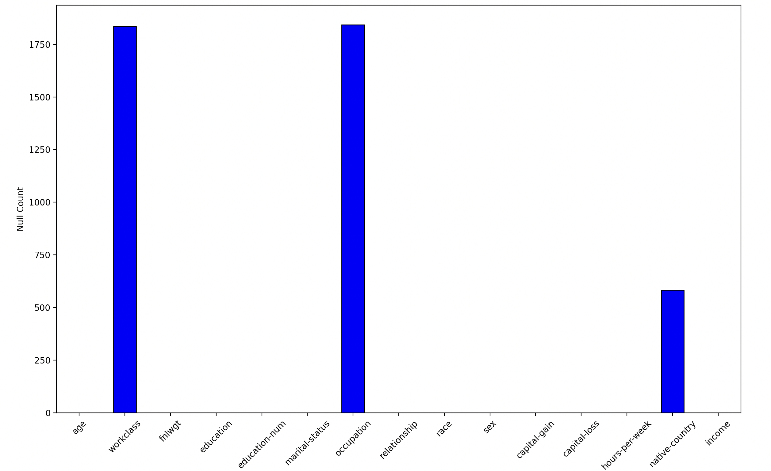
Identificação de valores nulos

Slide 4
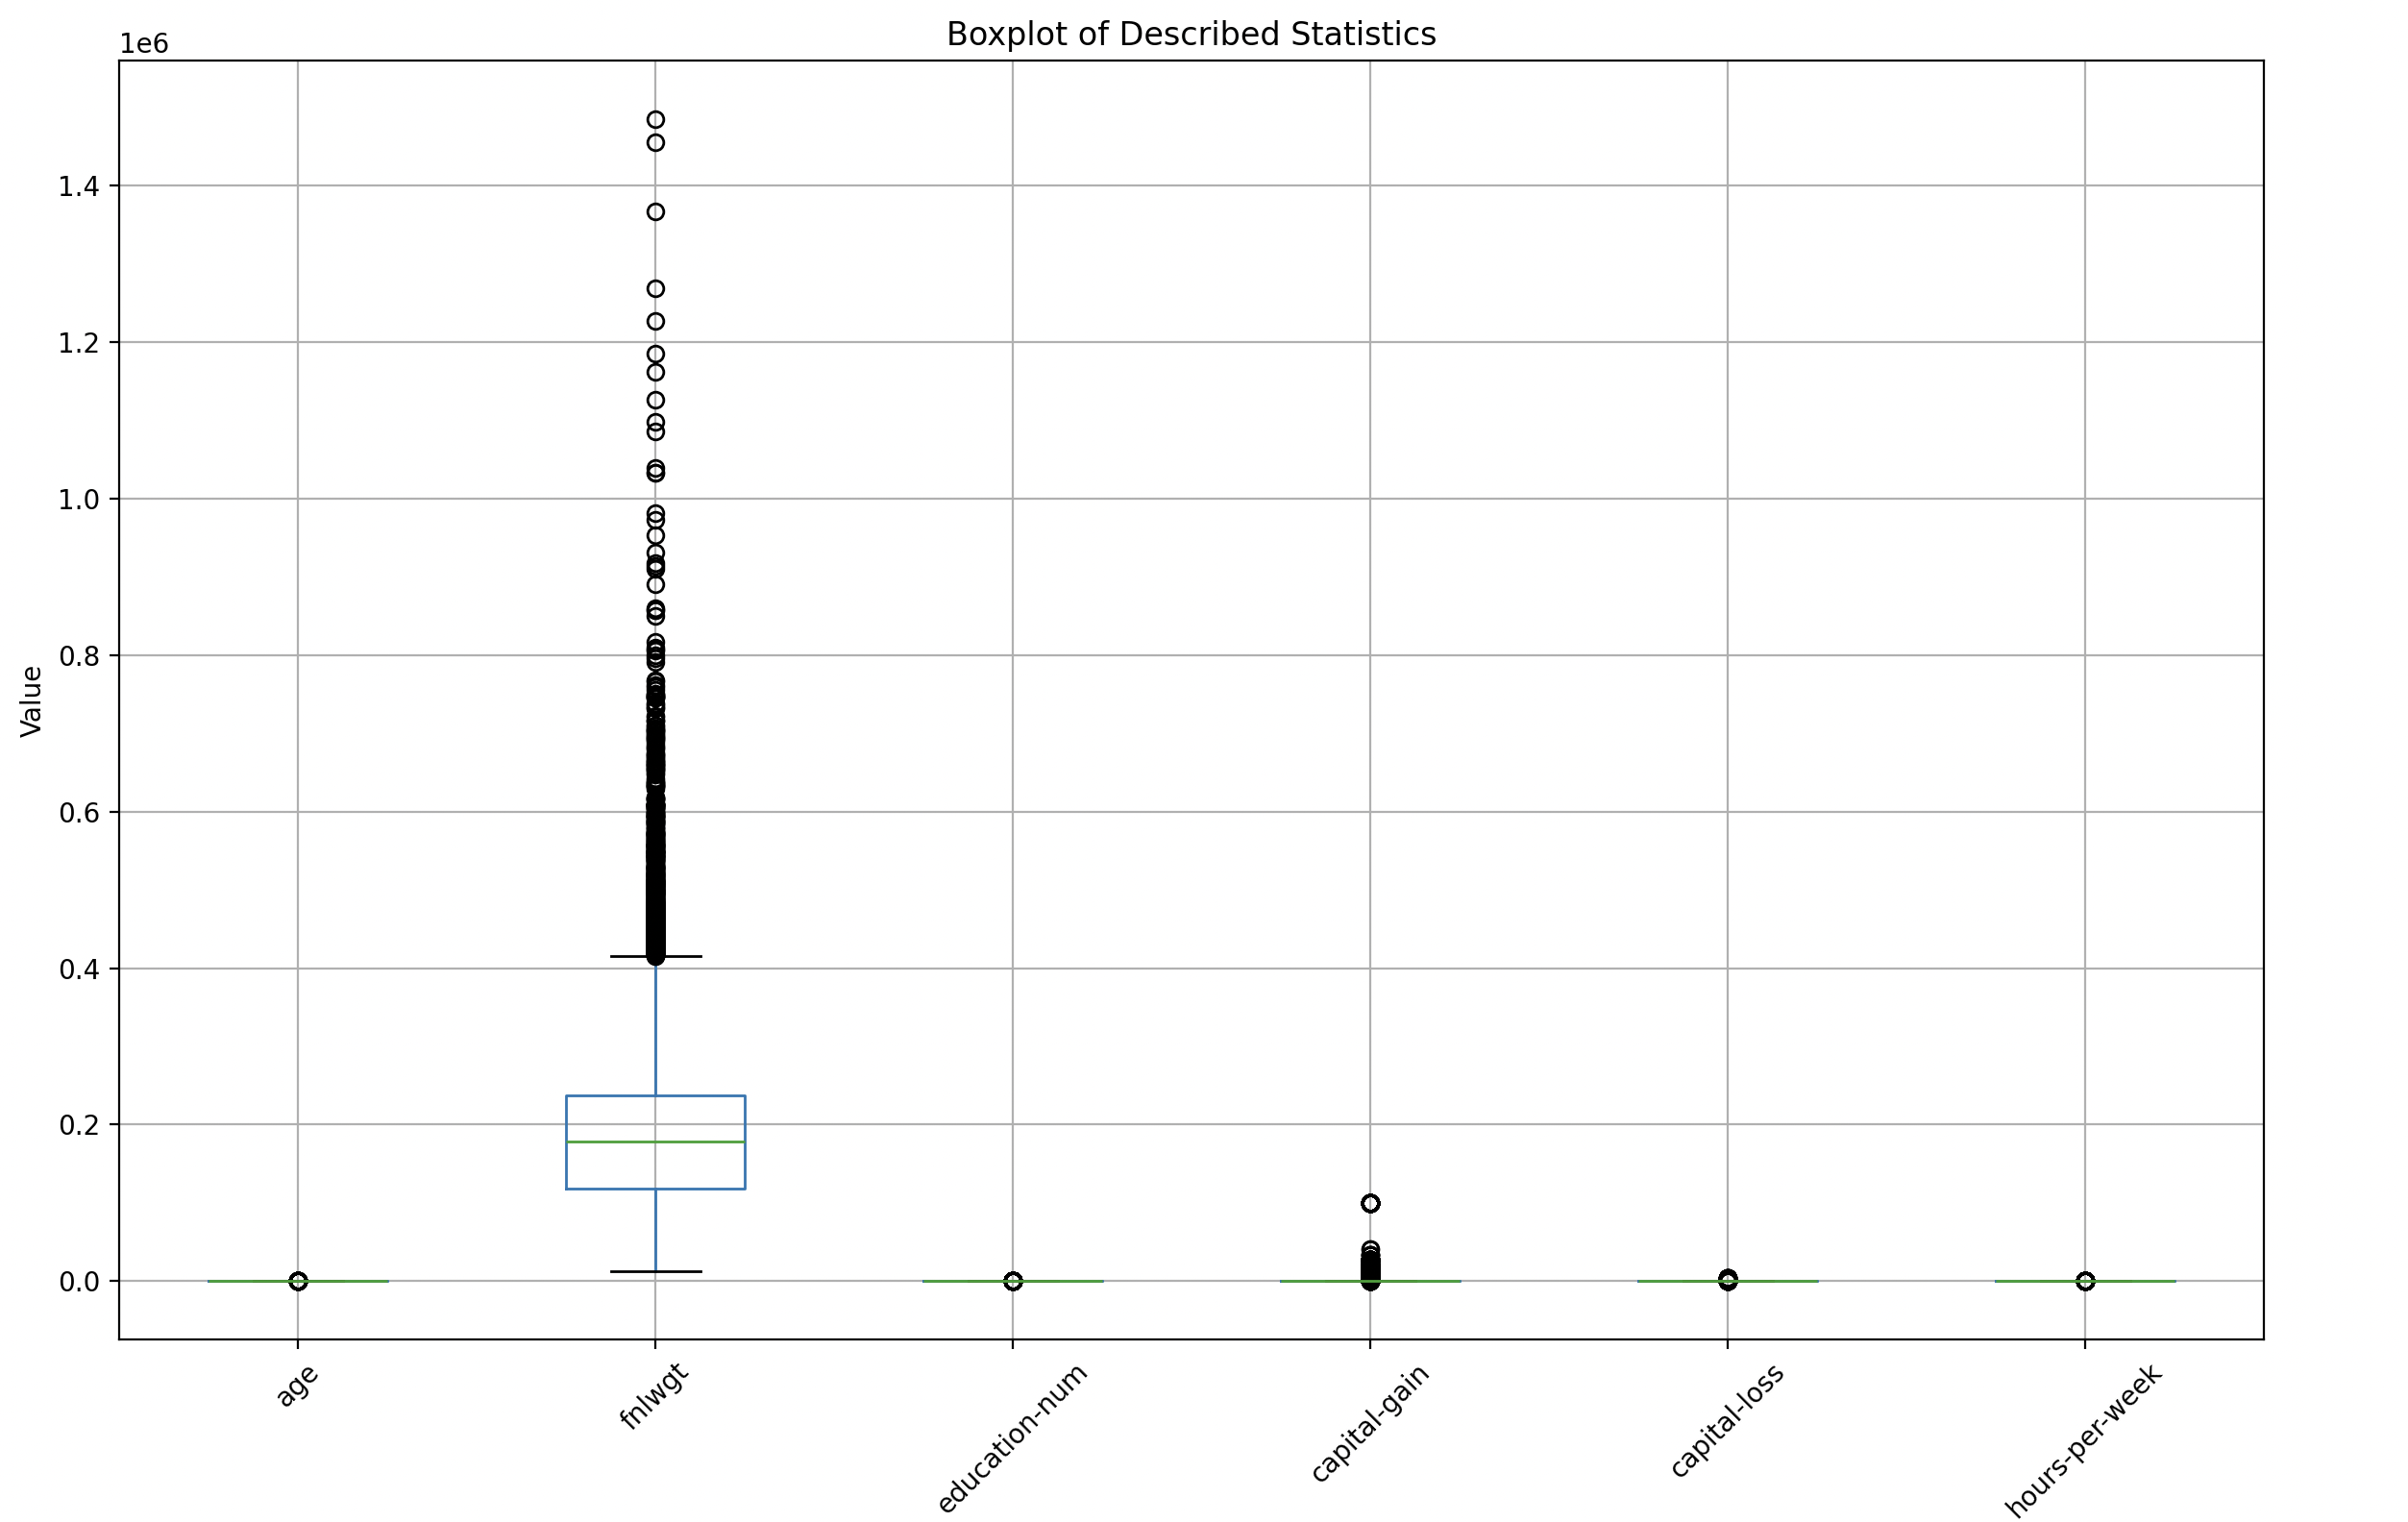
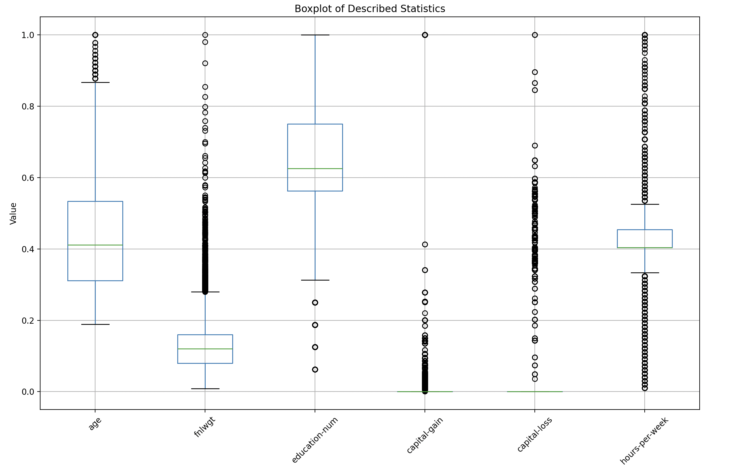
Normalização da Base

Slide 5
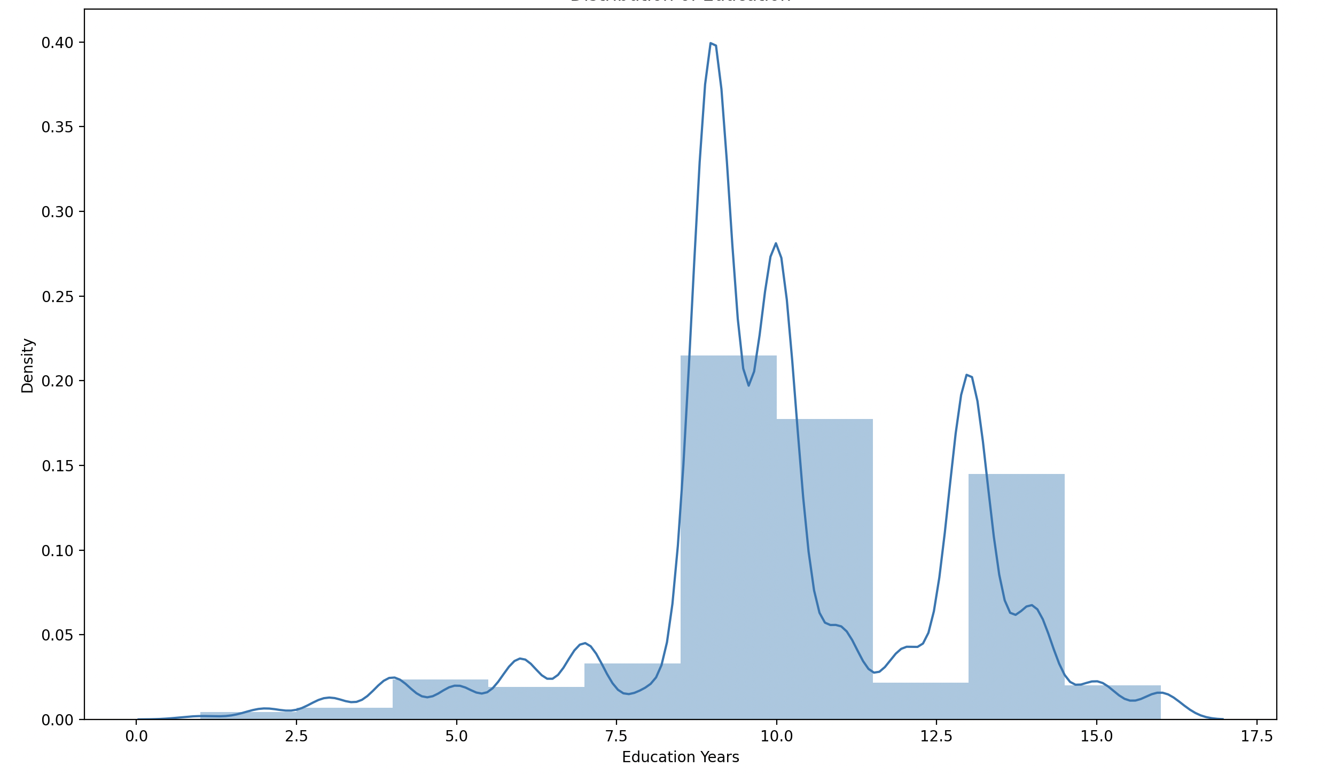
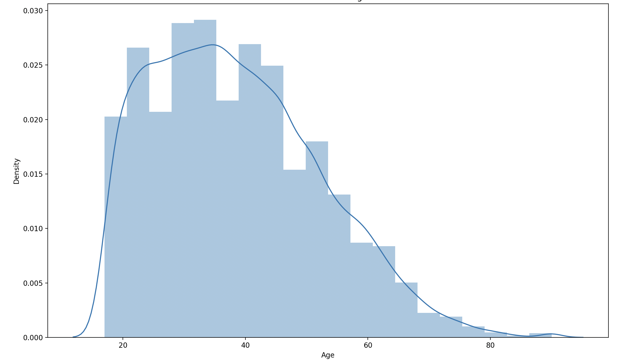
Distribuição de Idade e Nível Educacional
5
Nível Educacional
Idade

Slide 6
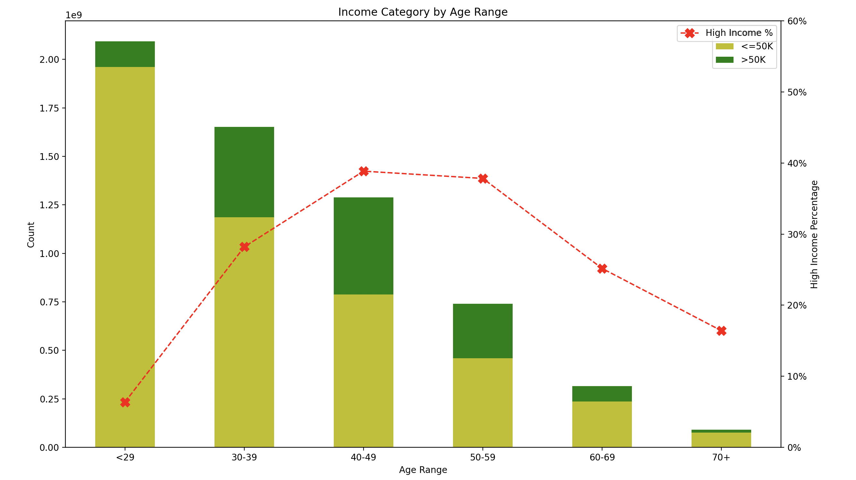
Idade vs Salários
6

Slide 7
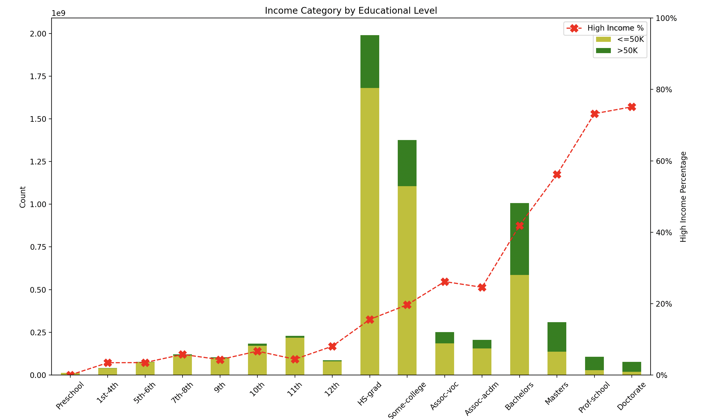
Nível Educacional vs Salários
7

Slide 8
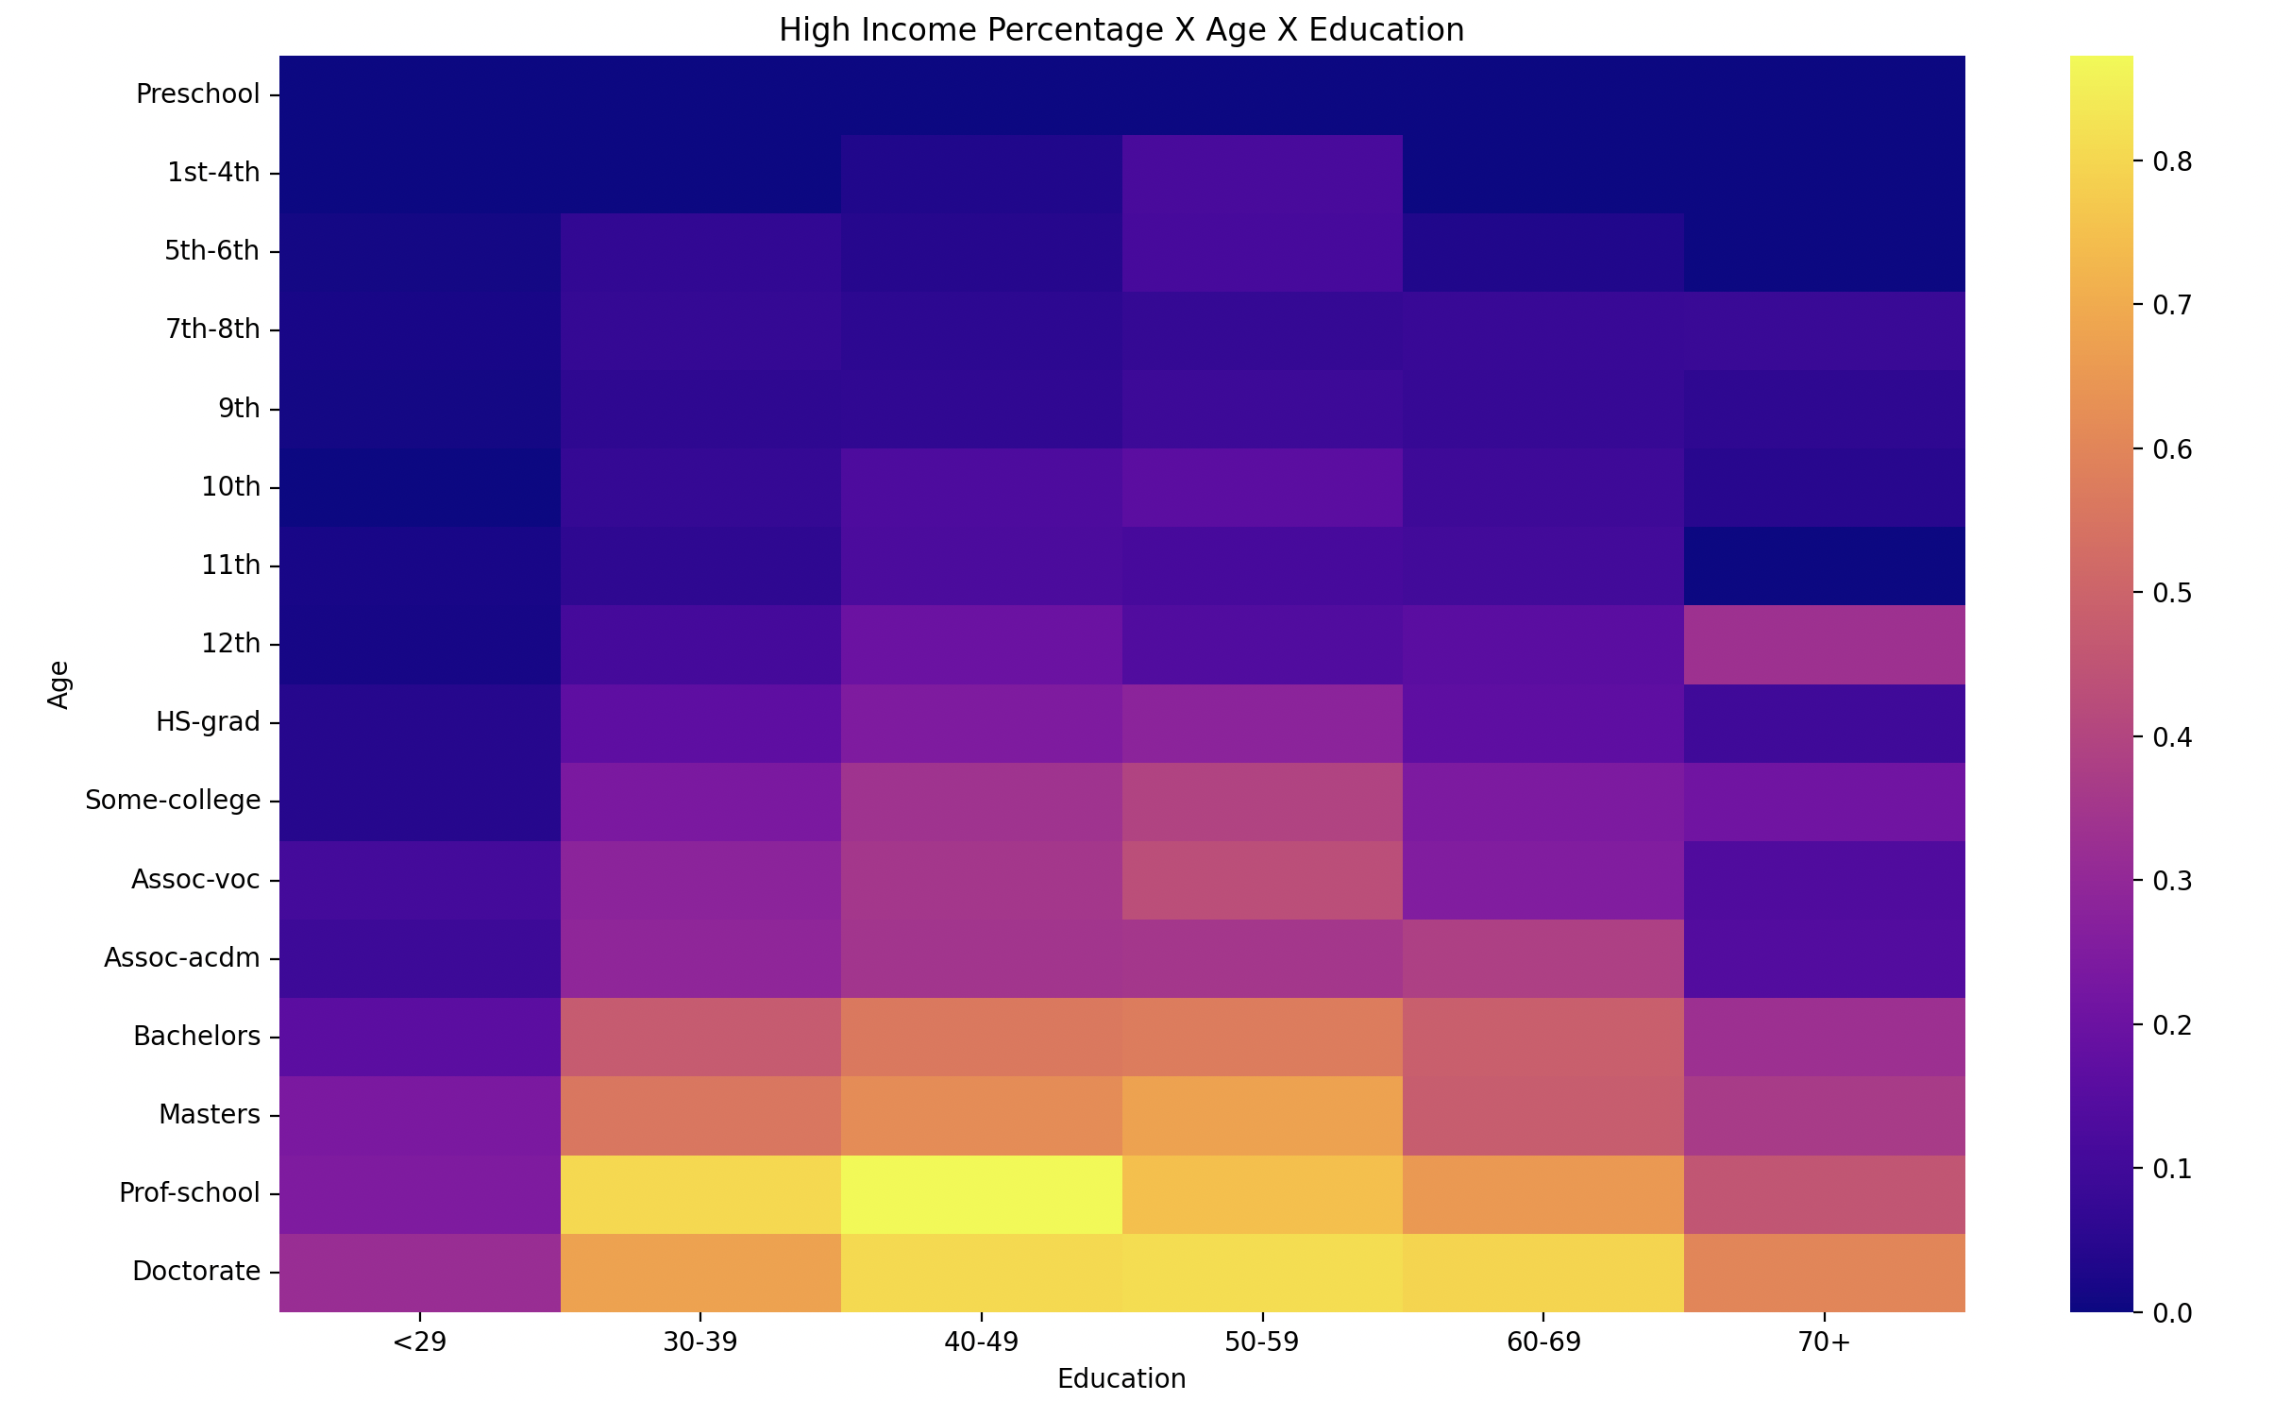
Percentual de Altos Salários vs Nível Educacional e Idade
8

